Slide 1


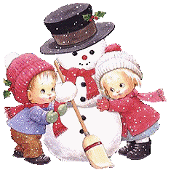
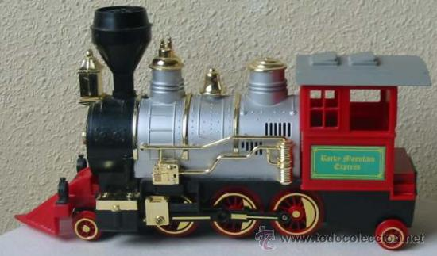
MI TREN DE LA NAVIDAD

Slide 2
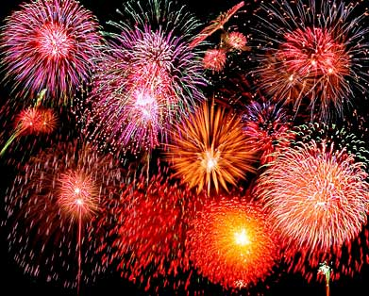






QUIERO QUE ESTA NAVIDAD SEA DIFERENTE

Slide 3
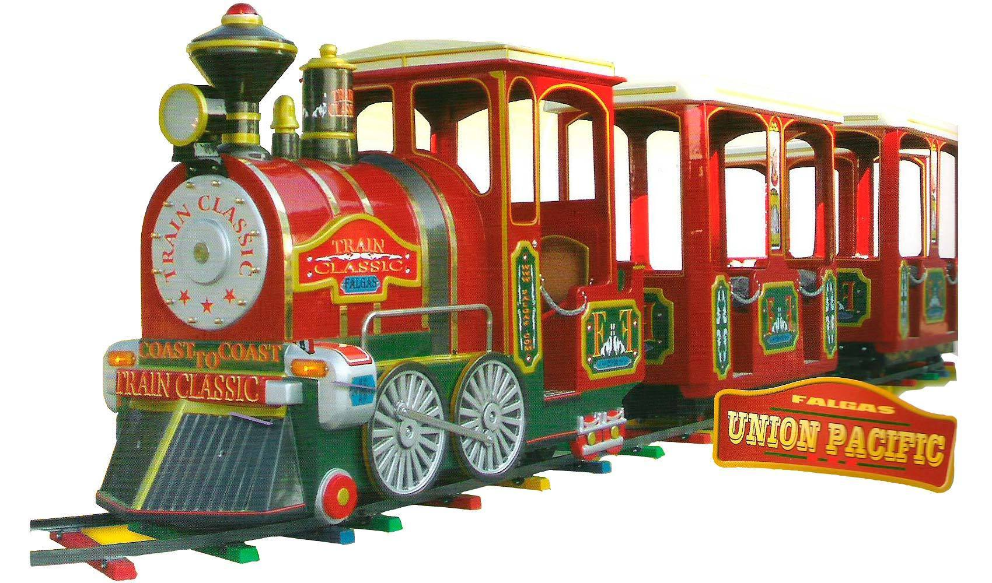
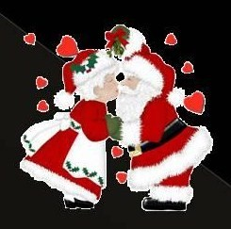
Quisiera ser un tren enorme
para poder subir a toda mi gente

Slide 4


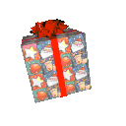

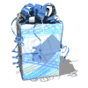

Y a cada vagón ponerle un nombre distinto.
Para que en cada uno de ellos se suban.

Slide 5
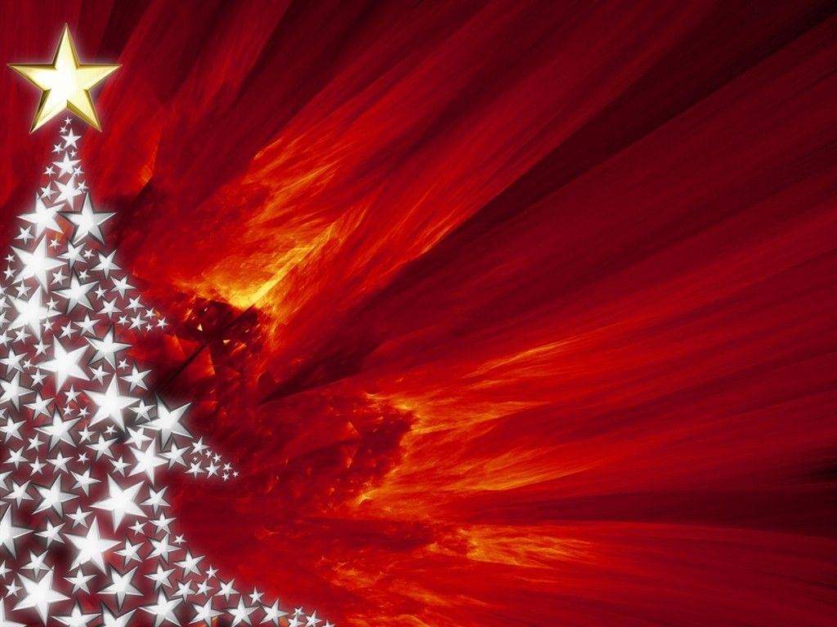


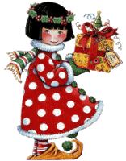
Y se queden ahí, siempre,
siempre conmigo...

Slide 6
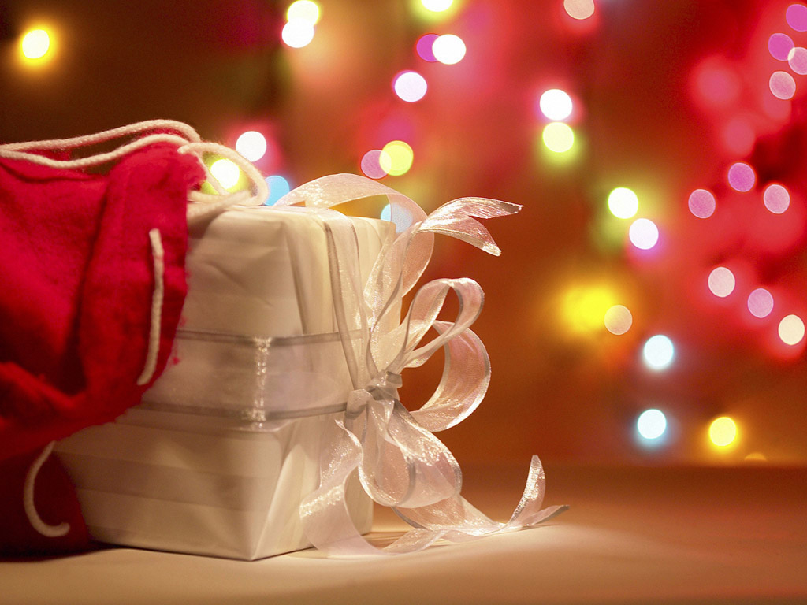

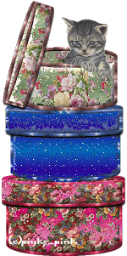



Quisiera que cada vagón fuera diferente
para hacer sentir muy feliz a toda mi gente.

Slide 7
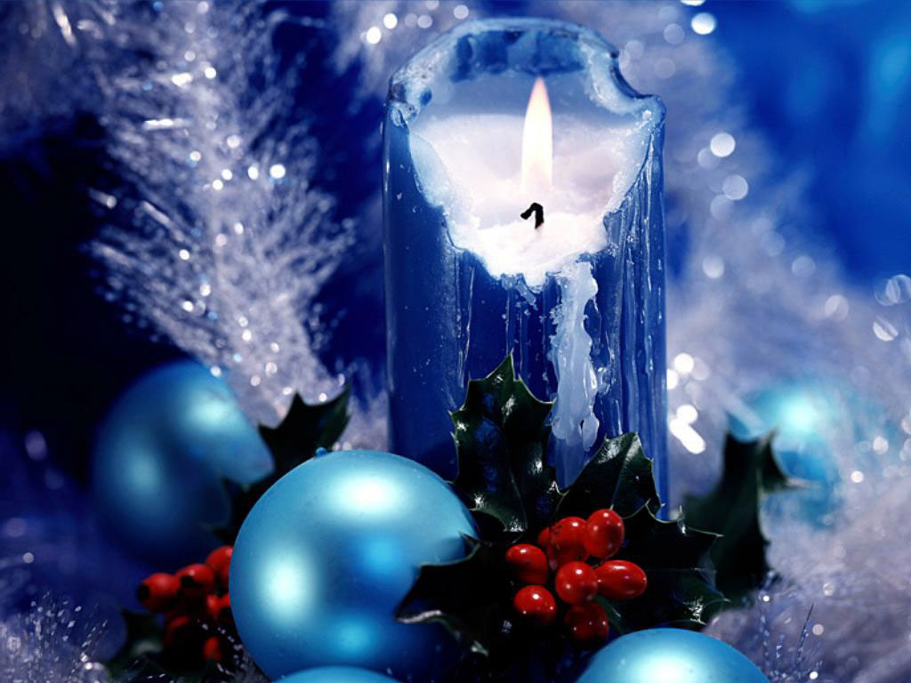
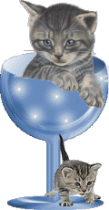
Para subir en mi tren y recorrer juntos el camino...
Y así poder llegar cada uno a su destino....

Slide 8
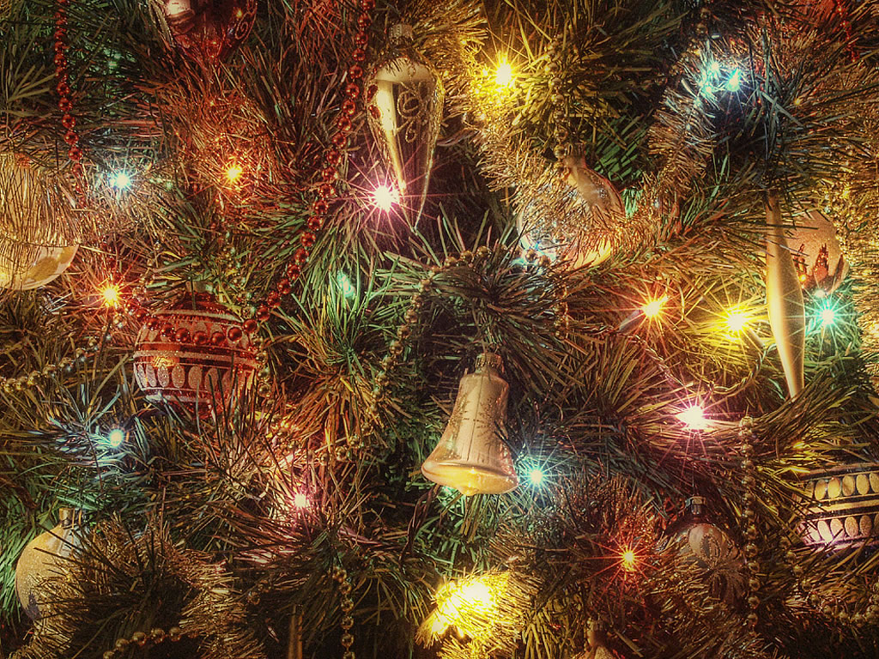

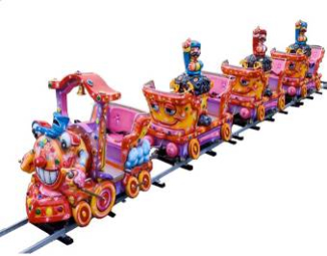
Y que ellos a su vez invitaran a sus amigos
para subir en mi tren y recorrer juntos el camino...
Y así poder llegar cada uno a nuestro destino....

Slide 9









Y quizás te preguntarás que nombre lleva cada vagón,
Ahora te los digo con todo el corazón.
Empecemos…
RESIGNACIÓN,
PROSPERIDAD,
CONFIANZA,
PACIENCIA,
ESPERANZA
SENSIBILIDAD,
Y SOLIDARIDAD
PAZ
CARIDAD
AMISTAD,
AMOR
FELICIDAD
FE
ÉXITO
DEDICACIÓN,
EMOCIÓN,
APOYO
HUMOR,
FUERZA
RISAS
TERNURA,

Slide 10
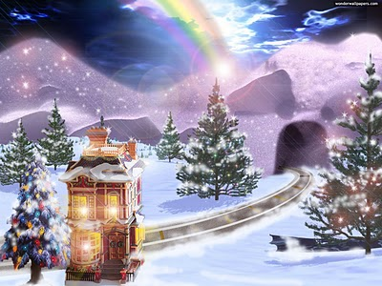

¿Y también porque no?

Slide 11
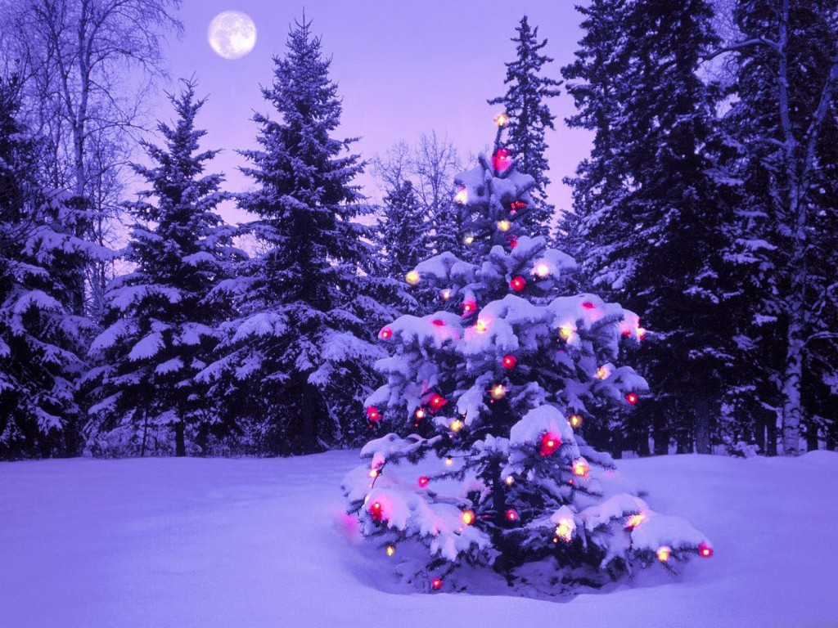
Un poco de dolor, para que así
puedas valorar, todos los vagones por los que has de pasar...

Slide 12

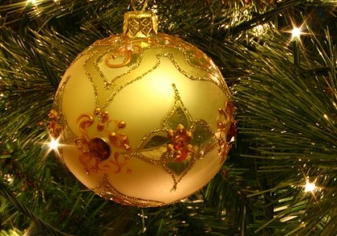
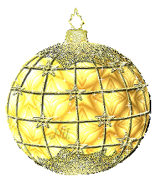

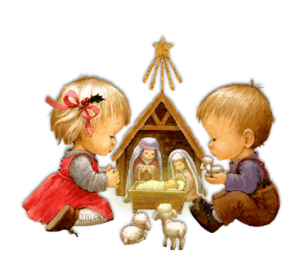

Cada uno de ellos lo disfrutarás y
ahí conocerás el valor de la amistad...

Slide 13


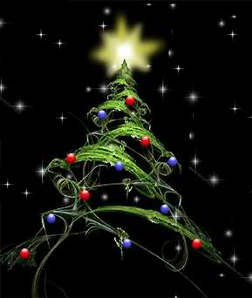

Slide 14
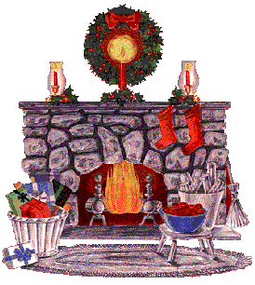
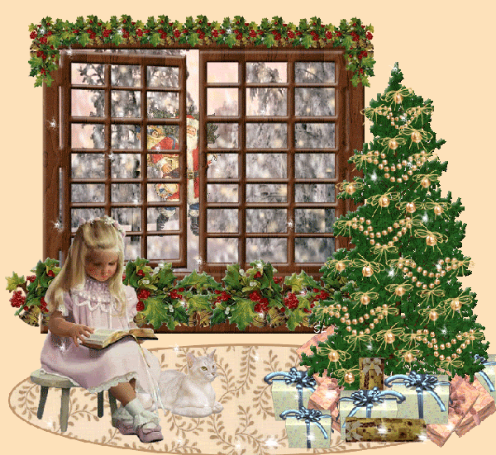
¡Y se que no querrás,
de mi tren jamás bajar!

Slide 15



Pero yo no quisiera que solo fuera en navidad,
Quisiera todo un año para poderte demostrar Que el espíritu navideño si puede perdurar

Slide 16

Solo es cuestión...
De que tu quieras, mi tren abordar...
Y ser parte del sueño para convertirlo en realidad...

Slide 17

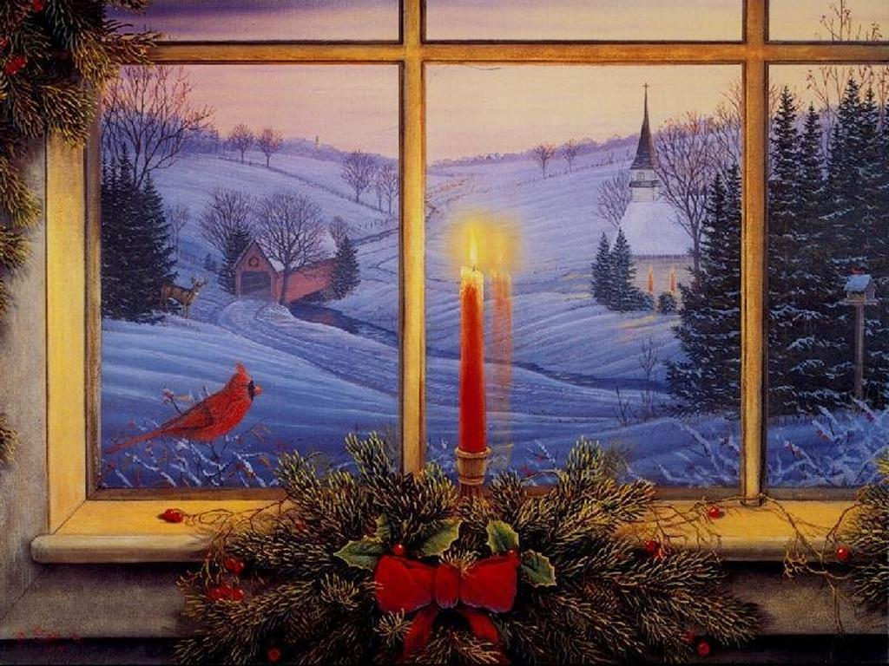

Quisiera esta Navidad
poderte regalar todo eso
y mucho más

Slide 18
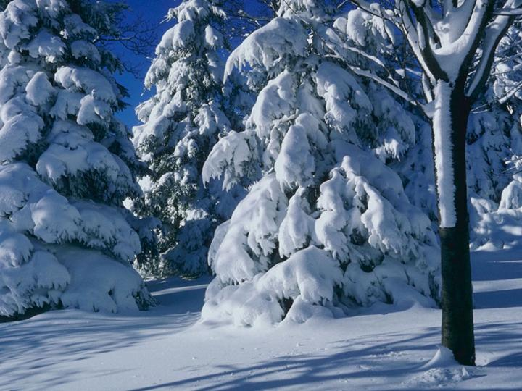


Pero lo más importante que yo quiero que tengas,

Slide 19

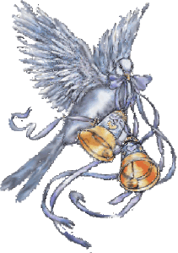
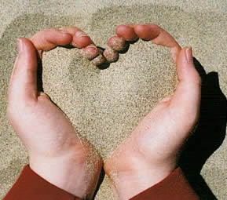
es el corazón con las puertas bien abiertas,

Slide 20



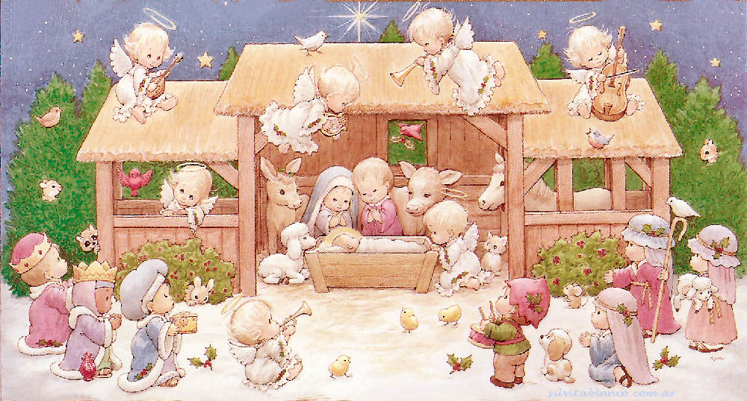


Para dejar entrar la luz de una estrella....
Llamada Jesús…
Y que nunca, nunca te alejes de ella...

Slide 21


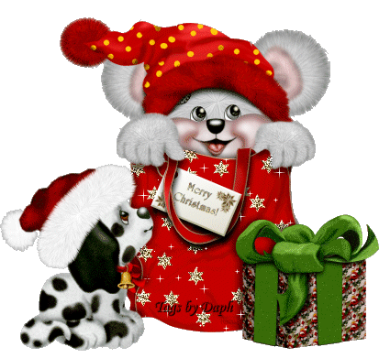
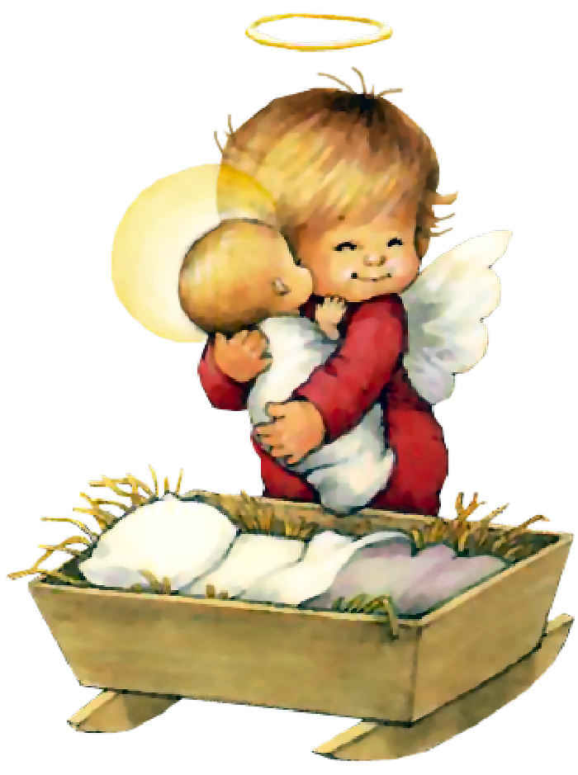
Pues SOLO CON ÉL
encontrarás la Navidad eterna.

Slide 22
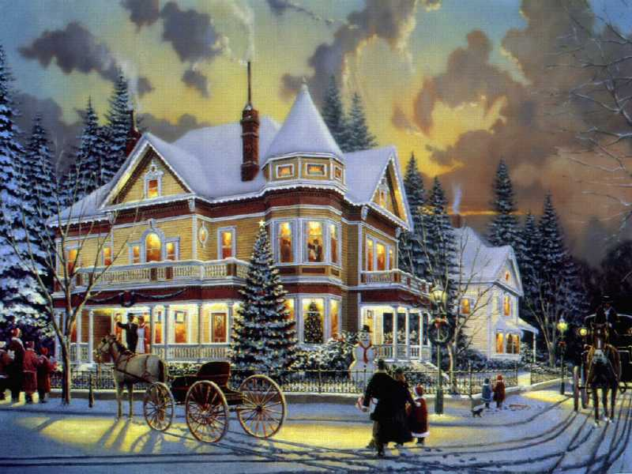



Slide 23
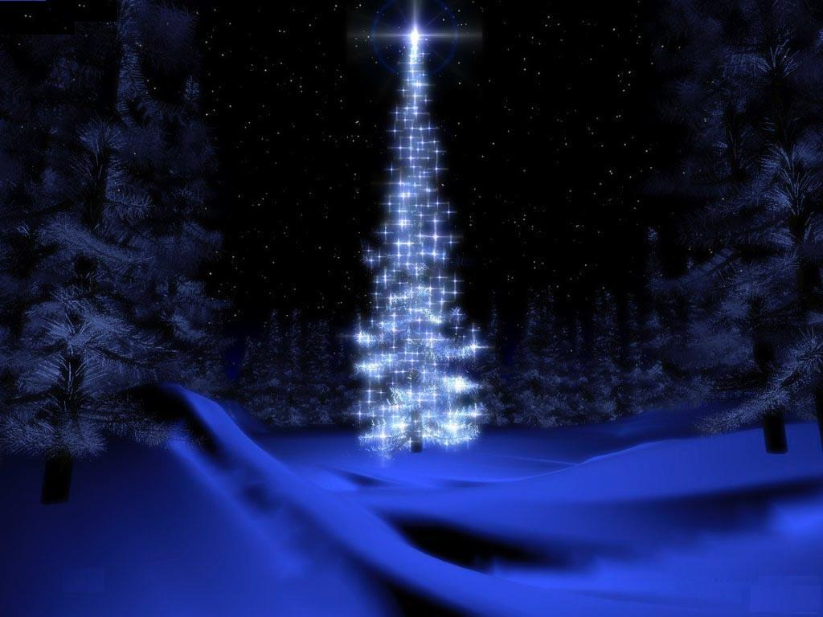


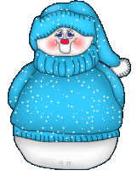






DISEÑO
MARÍA TERESA ESPÍN
2012

Slide 24



Accede a la sección que desees desde aquí:
Propia Creación
De la Red
Dedicatorias | Fechas Especiales | Graciosos
Historia y Arte | Lugares | Musicales
Naturaleza y Ciencias | Política | Reflexión
Religiosos | Románticos | Salud
Dedicatorias | Fechas Especiales | Graciosos
Historia y Arte | Lugares | Musicales
Naturaleza y Ciencias | Política | Reflexión
Religiosos | Románticos | Salud
Si deseas recibir pps periódicamente en tu correo electrónico subscríbete aquí:

